Slide 1

МБДОУ «Центр развития ребенка» Детский сад №5 Дальнереченского городского округа г. Дальнереченск
Воспитатель: Куташова Галина Анатольевна

Slide 2
Сообщение из опыта работы «Поисково-исследовательская деятельность, как одна из современных форм работы с дошкольниками

Slide 3
Познавательно – исследовательская деятельность детей является одним из методов развивающего обучения, направлена:
-на выработку самостоятельных познавательно-исследовательских умений;
-способствует развитию творческих способностей и логического мышления;
-объединяет знания, полученные в ходе учебного процесса и приобщает к конкретным жизненно важным проблемам.

Slide 4
формирование у дошкольников способности самостоятельно и творчески осваивать способы познания окружающей действительности через организацию поисково – исследовательской деятельности
:
Цель:

Slide 5
Вводимый Федеральный Государственный Образовательный Стандарт (ФГОС) направлен сегодня на поиск путей активизации процесса развития творческих, исследовательских способностей на всех ступенях образования.
Образовательная область «Познавательное развитие» направлена на развитие познавательно-исследовательской и продуктивной (конструктивной) детской деятельности.
Поэтому наибольшую актуальность приобретает необходимость включения в содержание дошкольного образования детской поисково-исследовательской деятельности.
Актуальность

Slide 6
расширять представления детей об окружающим мире;
научить планированию, поиску и умению делать выводы;
развивать связную речь;
создание условий для свободного исследования и экспериментирования;
создание благоприятных условий для формирования умения презентовать продукт своей творческой деятельности;
вовлекать родителей в совместную познавательно-исследовательскую деятельность.
задачи:

Slide 7
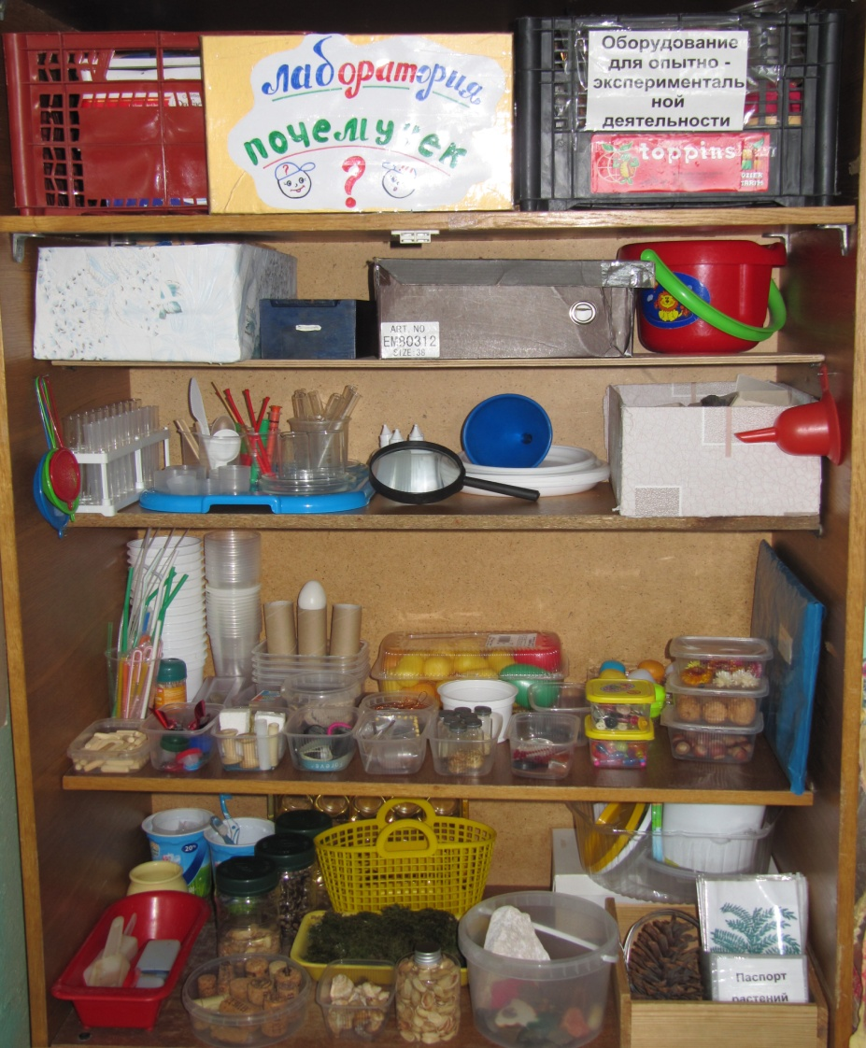
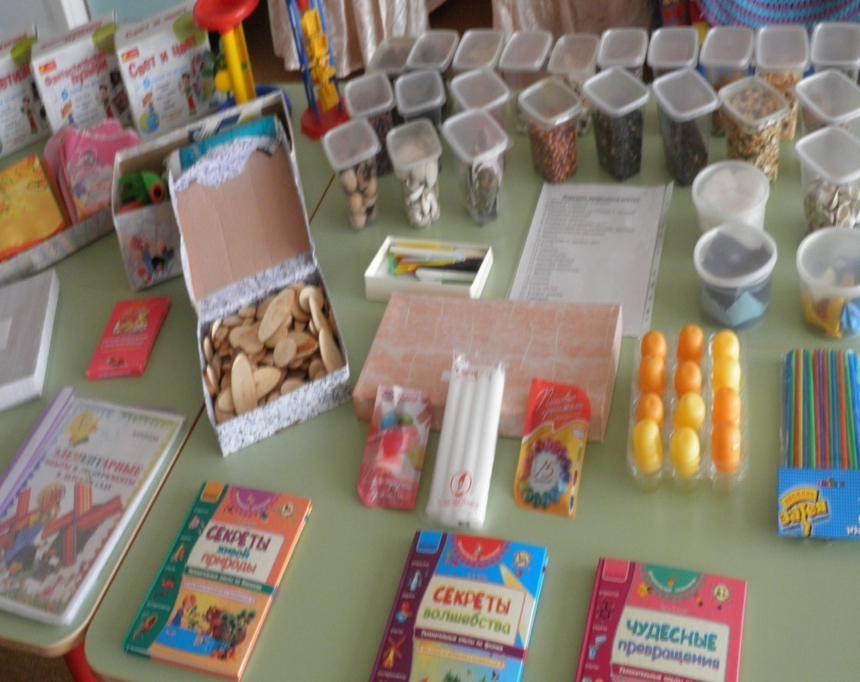
«Центр» экспериментирования

Slide 8
Оборудование для исследовательской деятельности
Различные емкости.
2. Мерные ложки, ситечки, воронки разного размера, перчатки.
3. Пипетки, шприцы пластиковые (без игл).
4. Резиновые груши разного размера.
5. Пластиковые, резиновые трубочки.
6. Деревянные палочки, лопаточки, шпатели.
Пластиковые контейнеры
8. Рулетка
9.Весы, компас, песочные часы, фонарик, свечи, термометр.
10. Цветные прозрачные стеклышки.
11Лупы, зеркала, магниты.
12. Схемы этапов работы, заранее приготовленные карточки для самостоятельной исследовательской деятельности.
Пищевые материалы: сахар, соль, мука, кофе, чай, шоколад. Растворимые ароматические вещества (соли для ванн, детские шампуни, пенка для ванн).

Slide 9
Правила безопасности
1. Работа под наблюдением взрослого.
2. Сначала спроси – потом экспериментируй.
3. Все вещества эксперимента брать только ложечкой.
4. Грязными руками не трогать глаза.
5. Не брать ничего в рот.

Slide 10
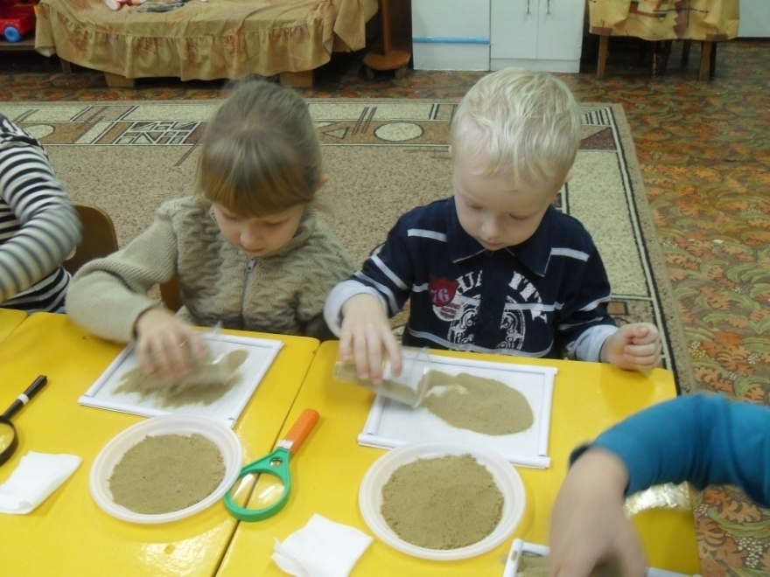
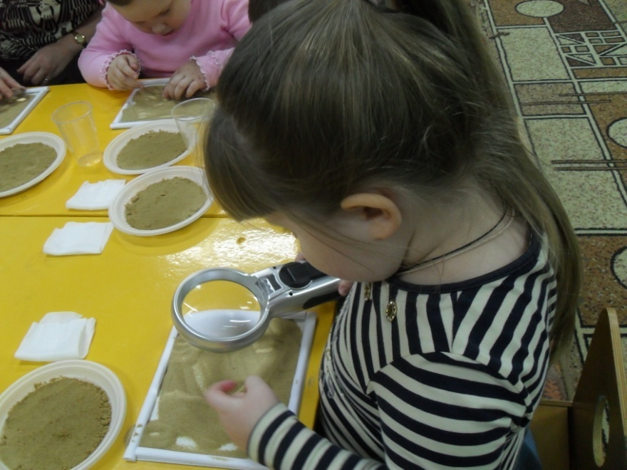

Знакомство со свойствами песка

Slide 11
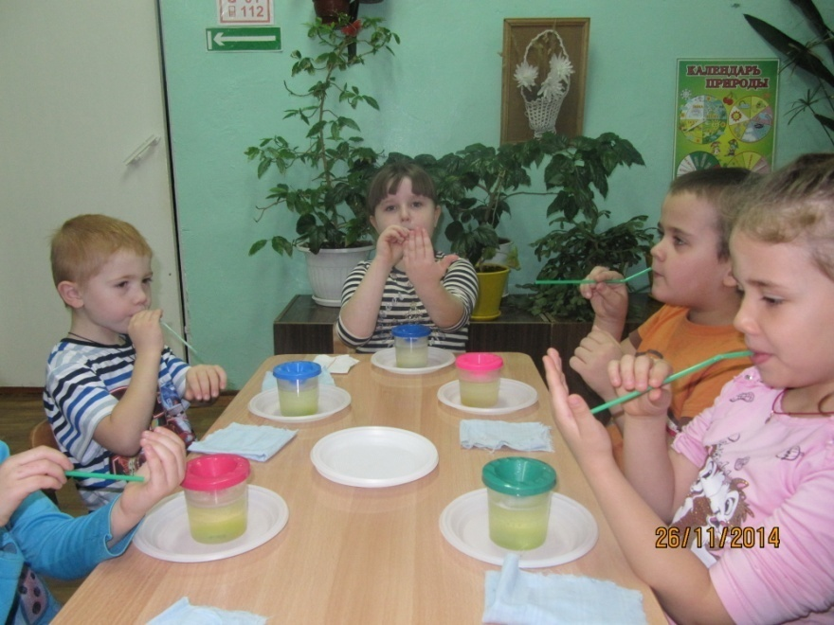
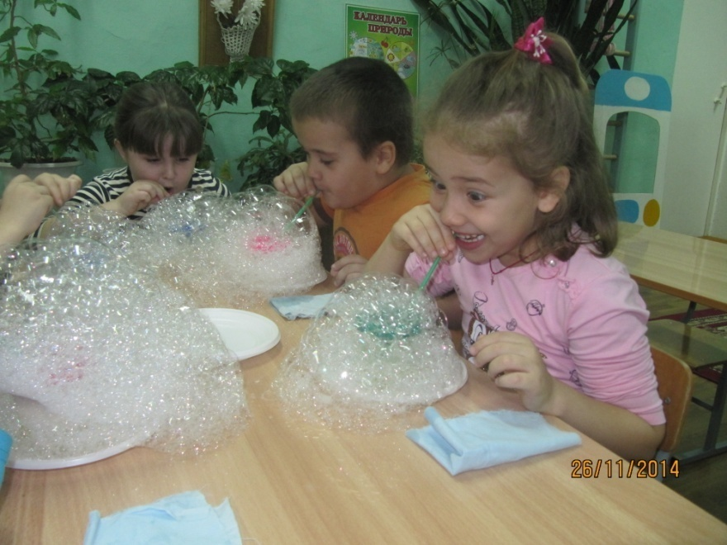
Эксперимент с мыльной водой

Slide 12
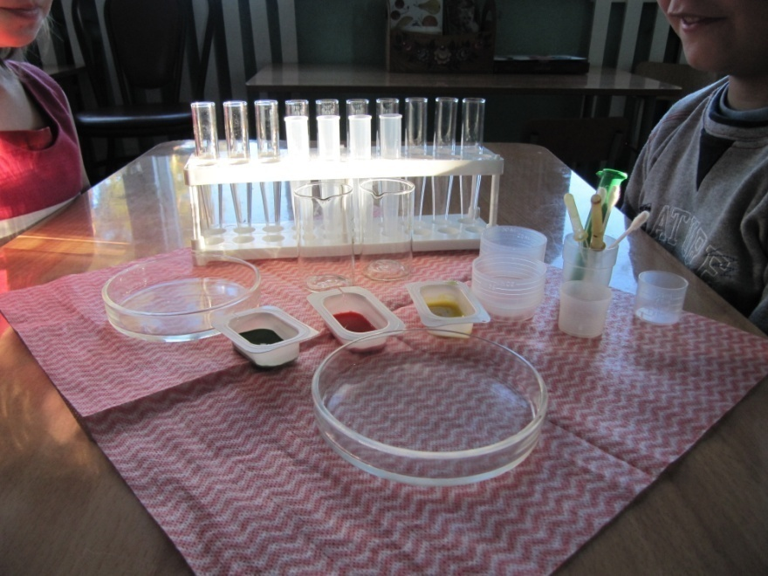
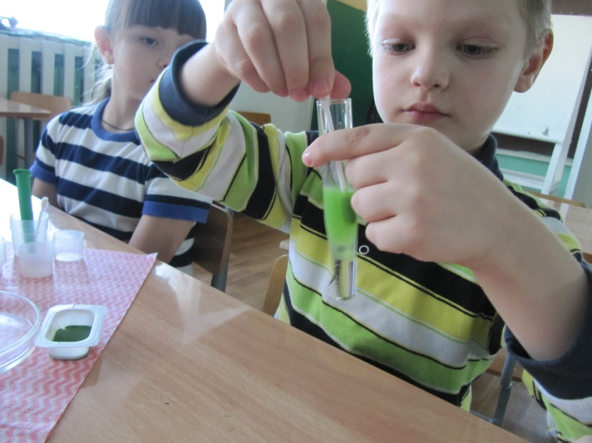
Опыт с окрашиванием воды

Slide 13
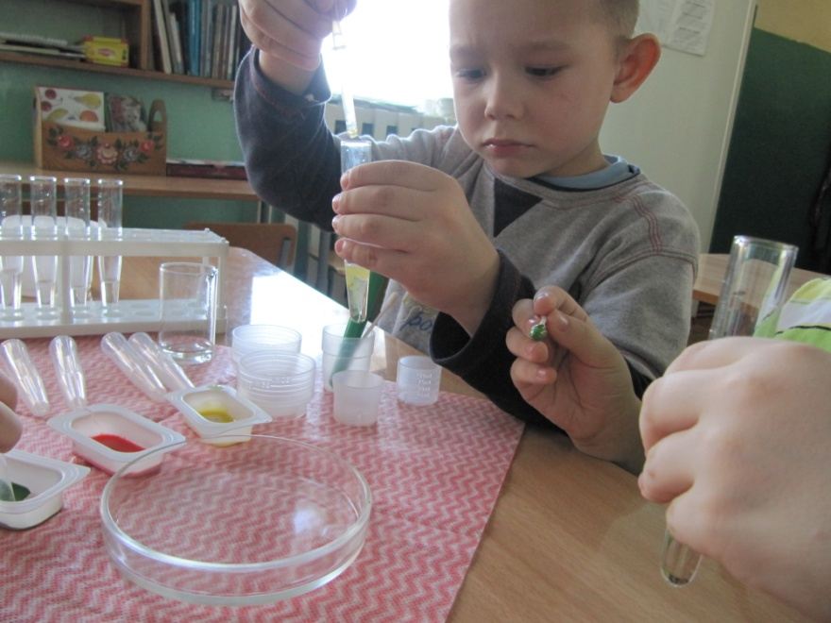
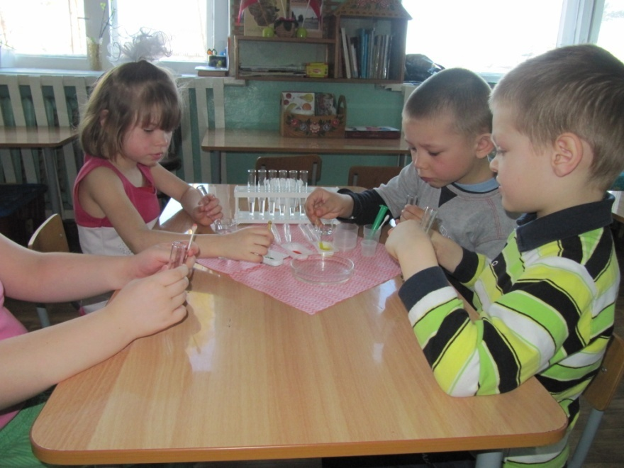
опыты продолжаются…

Slide 14
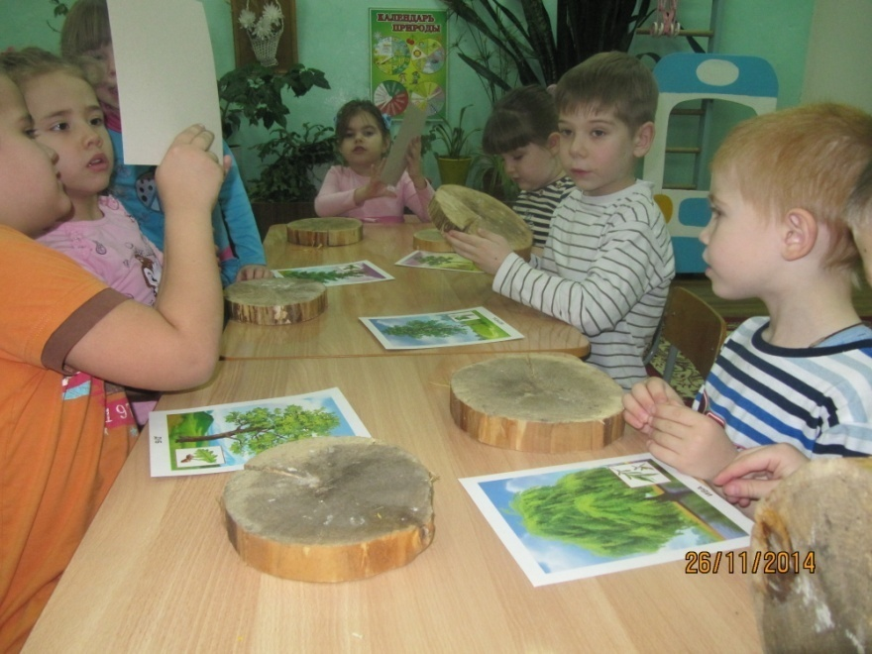
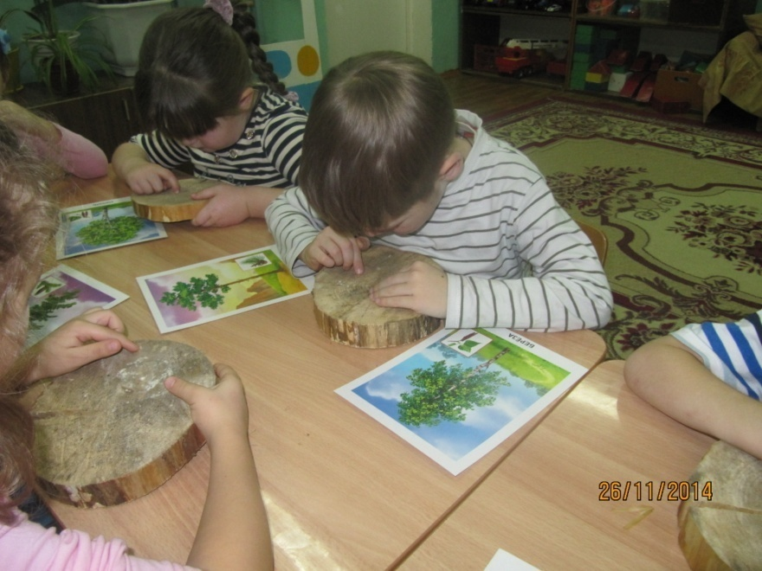
Исследуем срез ствола дерева для установления его возраста

Slide 15
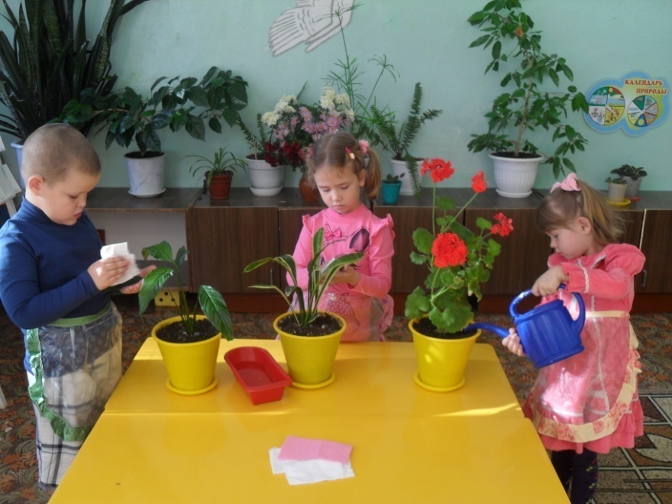
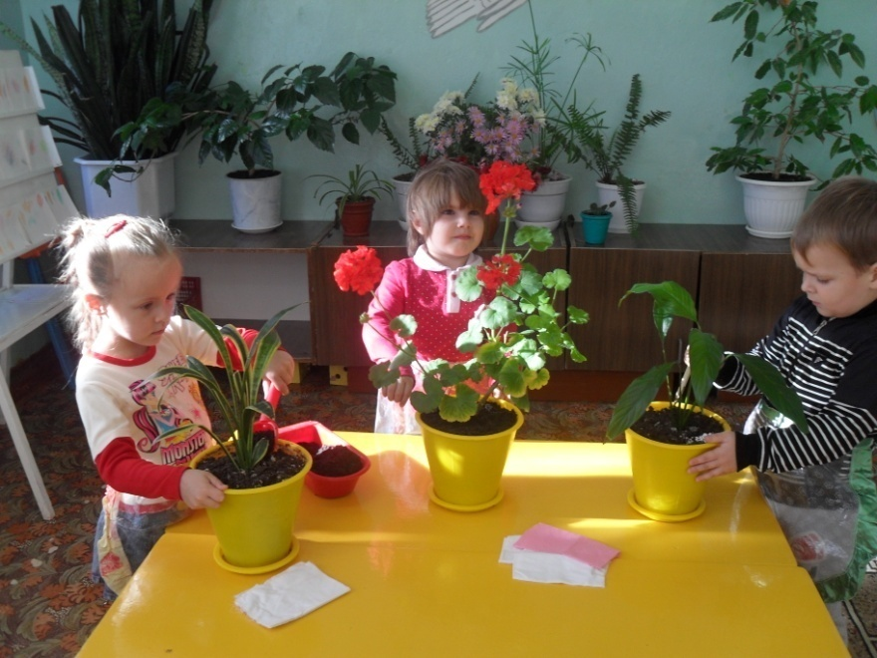


Уход за комнатными растениями

Slide 16
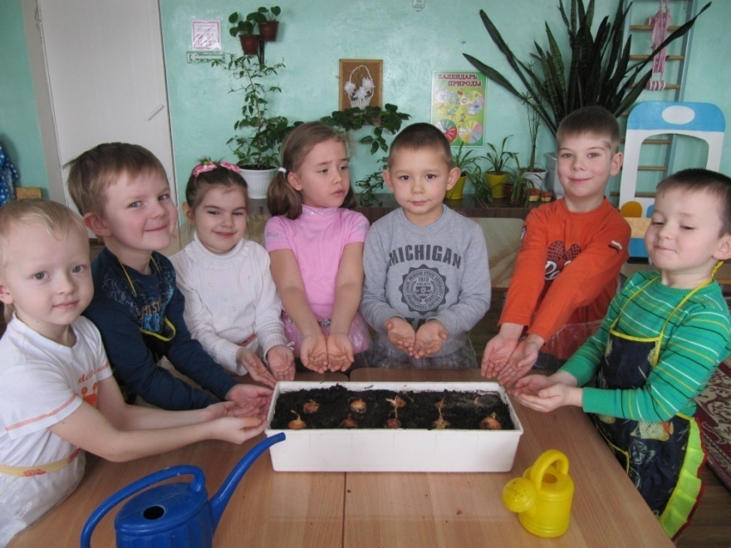
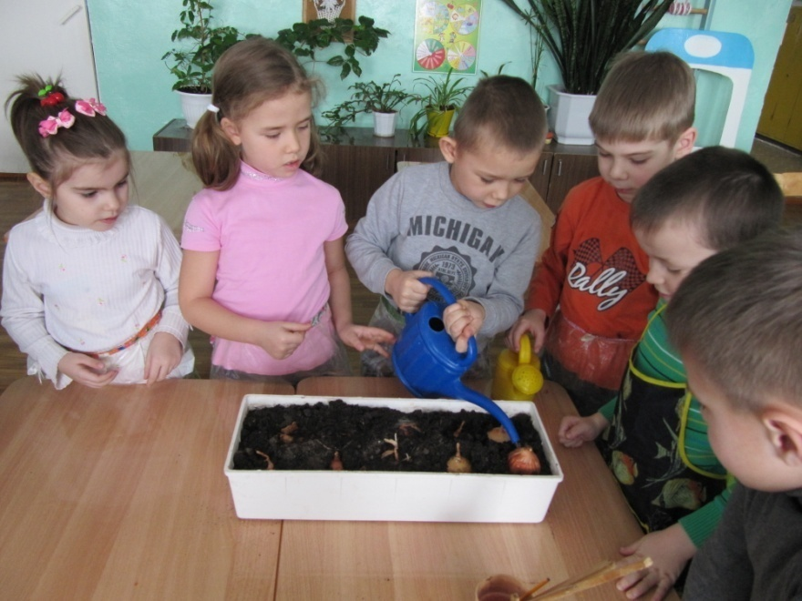
Посадка лука

Slide 17
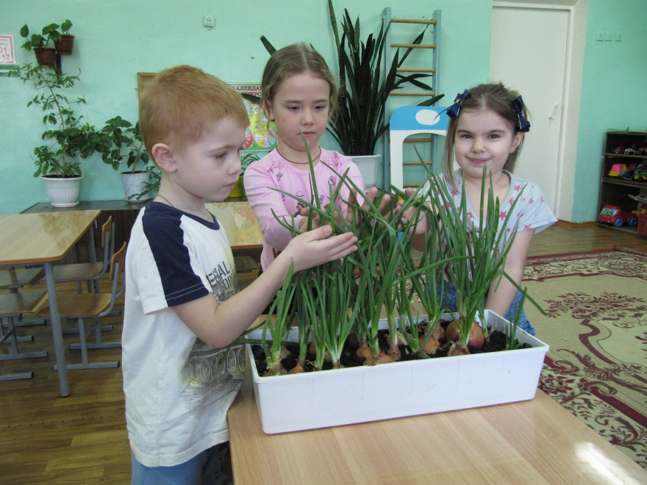
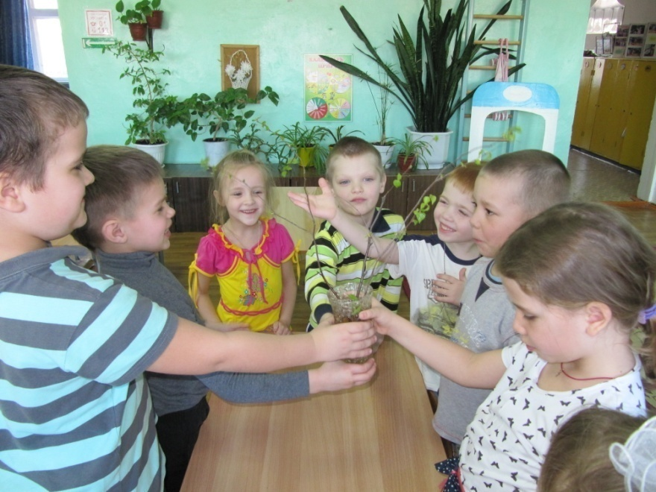
Наблюдение за первыми листочками. Наш весенний урожай лука.

Slide 18
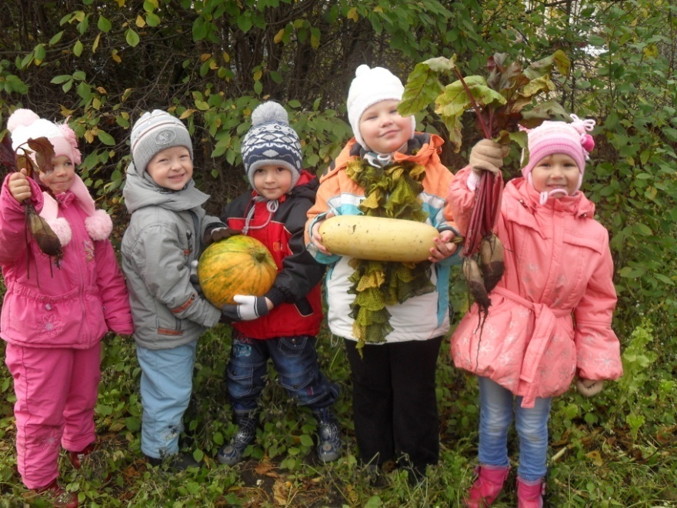
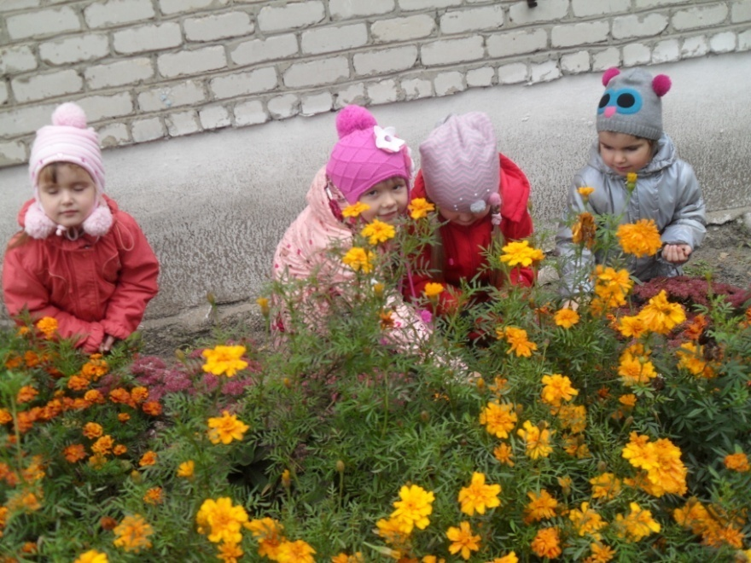
Труд на клумбах и в огороде. Сбор урожая

Slide 19
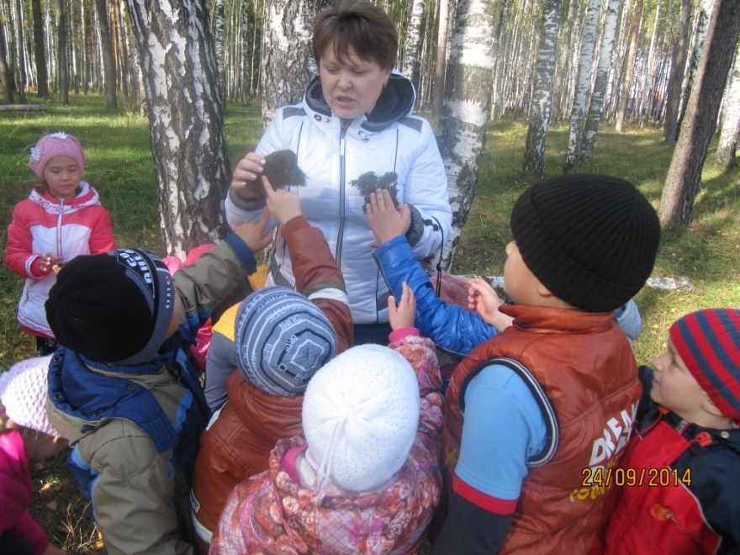
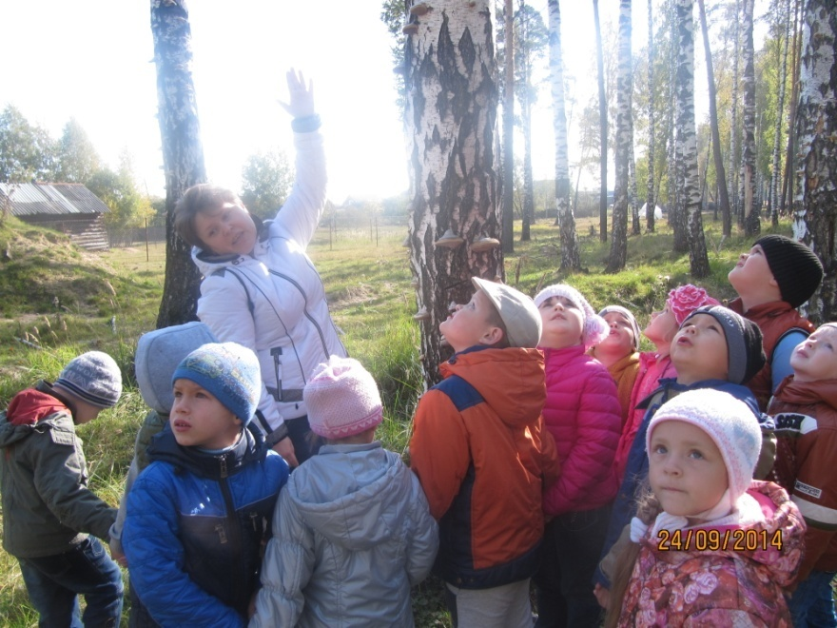
Экскурсия в осенний лес ,
рассматривание мха.

Slide 20
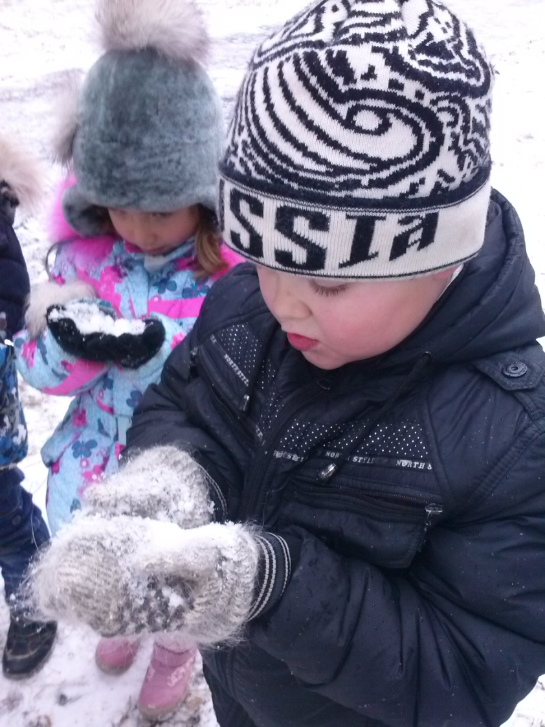
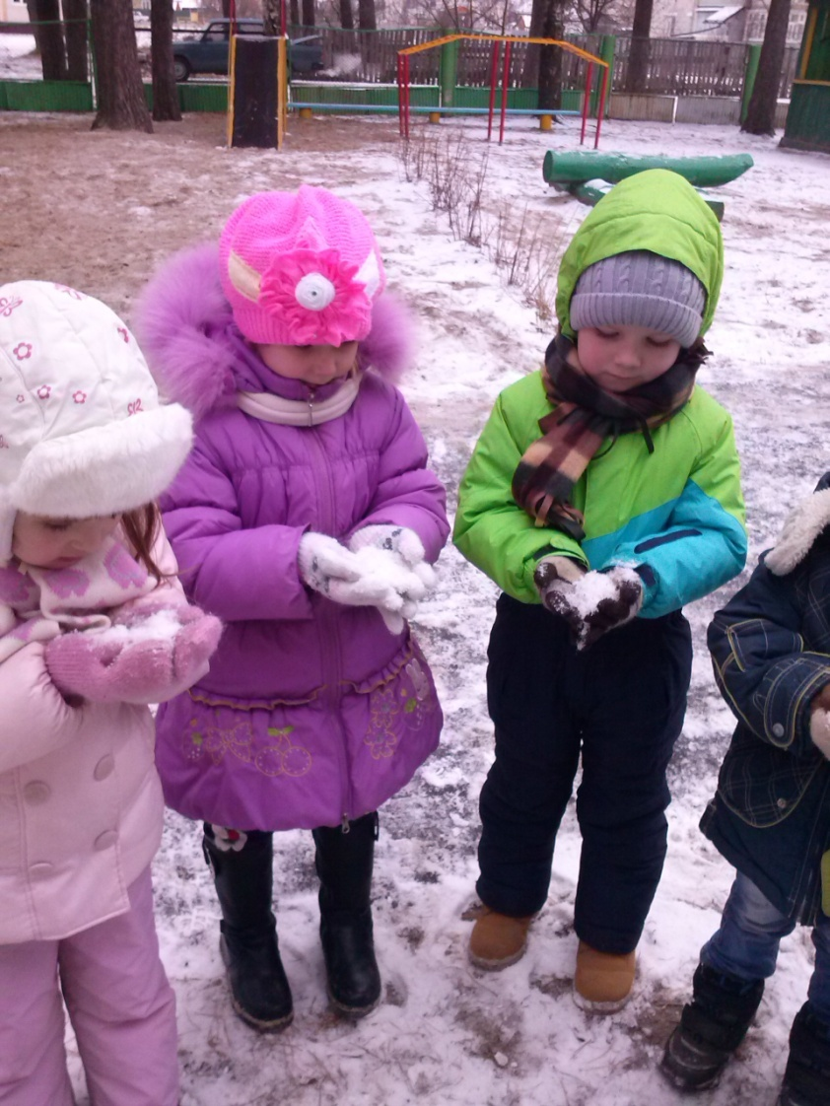
Наблюдение за снежинками

Slide 21
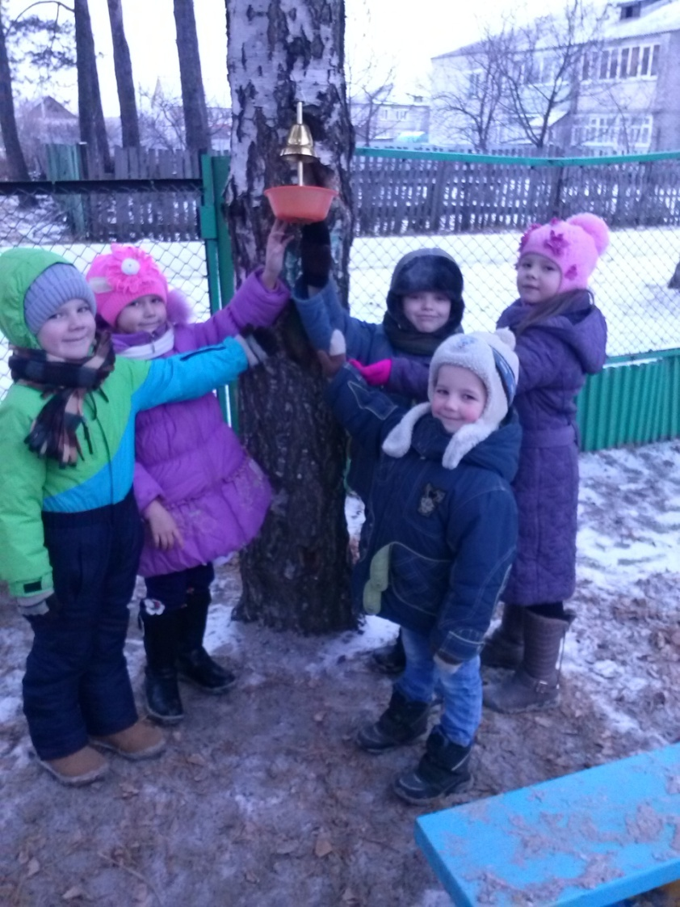
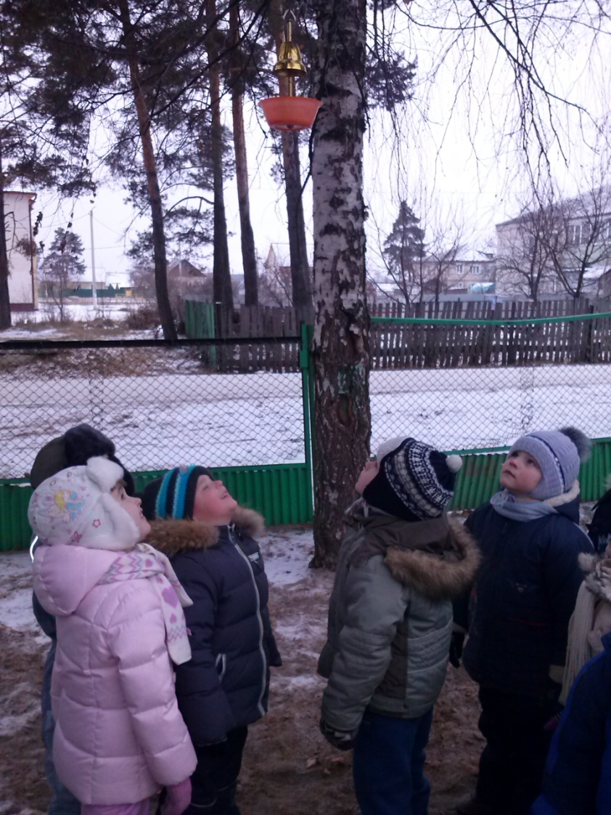
Заботимся о наших маленьких друзьях, подкармливаем птиц зимой

Slide 22
Итог
Я убедилась, что экспериментальная деятельность вызывает огромный интерес у детей и является средством, помогающим ребёнку самостоятельно освоить исследовательскую деятельность, а так же выстроить отношения между воспитателем и детьми на основе партнерства, повышает уровень экологической культуры у детей, формирует осознанно правильное отношение к объектам и явлениям природы, экологическое мышление.
Все, что ребенок слышит, видит и делает сам, усваивается прочно и надолго.

Slide 23

Благодарю за внимание!!!

